Slide 1


ЧАТ-БОТ
по оценке качества предоставления услуг
населению Ростовской области
Тип проекта: Региональный (Ростовская область)
Орган власти: Министерство цифрового развития, информационных технологий и связи Ростовской области

Slide 2



Предпосылки
01
Снижение уровня удовлетворенности населения медицинской помощью
Отсутствие дополнительного контроля за качеством оказания медицинских услуг
02
Несвоевременность реагирования
на снижение качества оказания медицинских услуг
03
1

Slide 3


Платформа «Lexicom Omnichannel Platform»
Интеллектуальная платформа процессинга каналов дистанционного обслуживания» представляет единую платформу коммуникации по телефону, в чатах, мессенджерах, соц.сетях.
2

Slide 4





Цели, задачи
и функциональные возможности проекта
Формирование оперативного канала для выявления проблемных зон обслуживания посредством мессенджеров (Telegram, ВКонтакте)
Повышение качества обслуживания
Автоматизированная аналитика обращений
и жалоб от граждан
Реализация показателя «Оценка общественного мнения по удовлетворенности населения медицинской помощью» федерального проекта «Модернизация первичного звена здравоохранения РФ»
Контроль и повышение качества работы сотрудников
Систематизация проблемных зон для принятия корректирующих мер
Рост удовлетворенности граждан
3

Slide 5





Для выявления проблемных зон обслуживания в местах предоставления медицинских услуг были размещены QR-коды
для перехода на чат-боты (Telegram, ВКонтакте)
Телеграм
Вконтакте
4

Slide 6

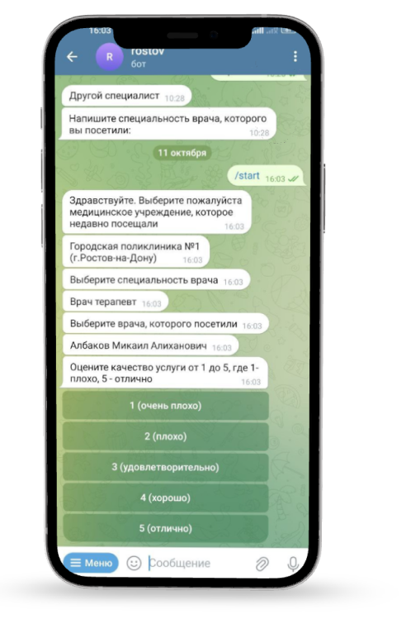
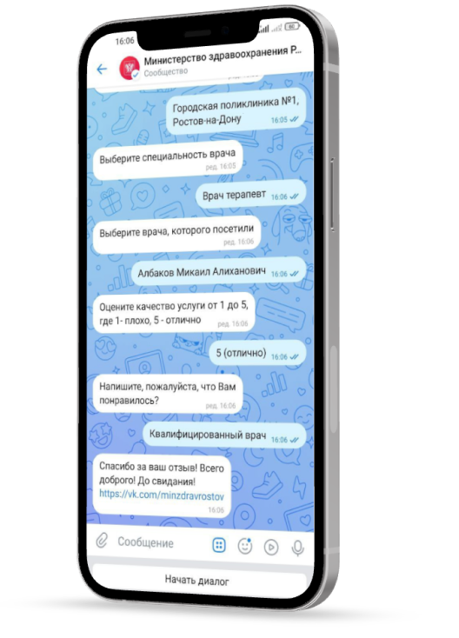

Возможность выбора медицинского учреждения, специальности,
ФИО специалиста
и выбора оценки качества оказания медицинских услуг посредством мессенджеров
(Telegram, ВКонтакте)
5

Slide 7

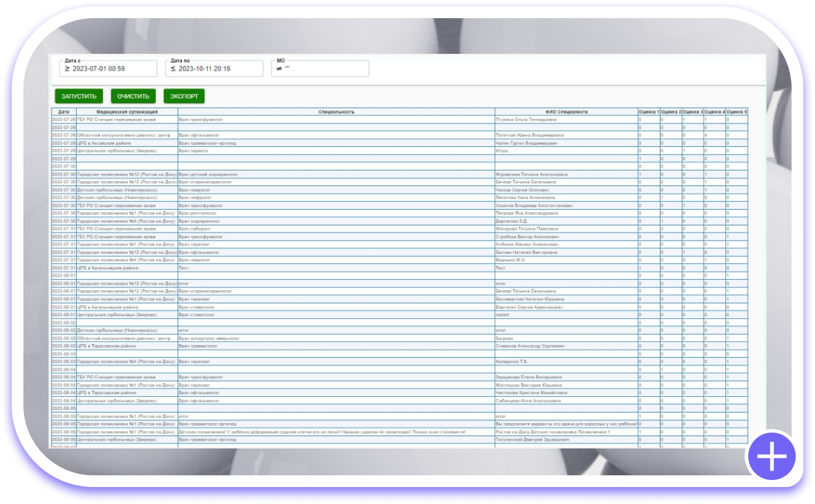
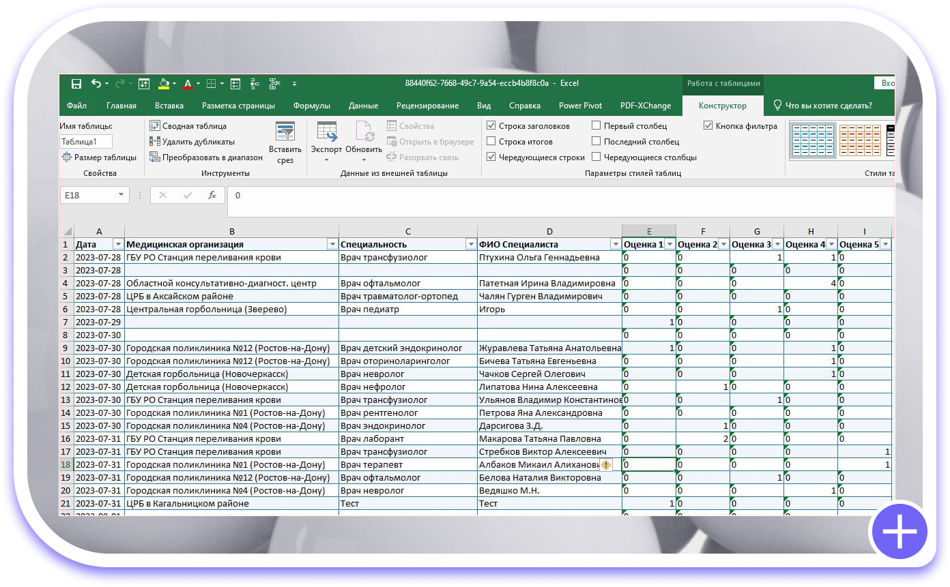
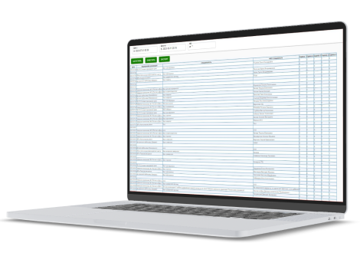
Формирование статистических отчетов
по результатам оценивания
6

Slide 8





Область внедрения
Сфера здравоохранения
Первичное звено здравоохранения
7

Slide 9





Платформа процессинга
Архитектура решения
Модуль классификации (NLU)
Модуль выделения сущностей (NER)
Модуль отчетности
8

Slide 10




250
часов
Команда разработки и внедрения
Ресурсные затраты
8
часов
Подготовка инфраструктуры
600
тыс.руб
Общая стоимость
9

Slide 11


Результаты
Оптимизация бизнес-процессов в медицинских учреждениях
Решение конфликтных ситуаций
Появление инструмента для изменения бизнес-процессов в медицинских учреждениях
10

Slide 12

Экономические и социальные эффекты проекта
01
Выявление «слабых» мест в процессе оказания медицинских услуг
для проработки решения по оптимизации структуры медицинских организаций
02
Анализ процесса оказания услуг
04
Сокращение временных затрат на формирование сводной статистики
без существенного отвлечения штатных единиц специалистов медицинских организаций и Министерства здравоохранения Ростовской области с помощью автоматизированного и централизованного процесса сбора сведений от граждан
03
Проработка решения по повышению эффективности оказания медицинских услуг
05
Оперативное реагирование
на снижение качества оказания медицинских услуг
как в целом по Ростовской области, так и в отдельно взятом медицинском учреждении либо по конкретной группе медицинских специалистов
11

Slide 13




Инновационность проекта
и перспективы развития
Абонент (гражданин) проходит опрос во взаимодействии с чат-ботом, использующим при проведении анкетирования технологии искусственного интеллекта.
Кроме того, обеспечена интеграция платформы с популярными мессенджерами (Telegram, ВКонтакте).
В перспективах развития:
Систематизация проблемных зон
для оперативной коррекции управляющих мер в ходе модернизации первичного звена здравоохранения.
внедрение речевого помощника
в сфере здравоохранения для записи на прием к врачу, вызова врача на дом, записи на вакцинацию и осуществление проактивного взаимодействия с населением Ростовской области
12

Slide 14

Команда проекта
13

Slide 15
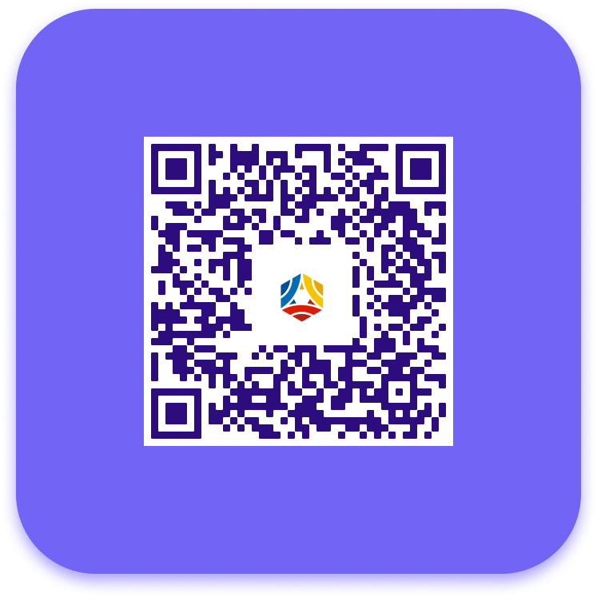

Талдыкина
Елена Игоревна
Начальник отдела координации цифровой трансформации министерства цифрового развития информационных технологий
и связи Ростовской области
14

